Slide 1
каталог для книг
Гребещенко Арсений Сергеевич

Slide 2
Введение
На сайте можно смотреть описание книг, сортировать по категориям,а также зарегистрированным пользователям добавлять в закладки понравившиеся книги.

Slide 3
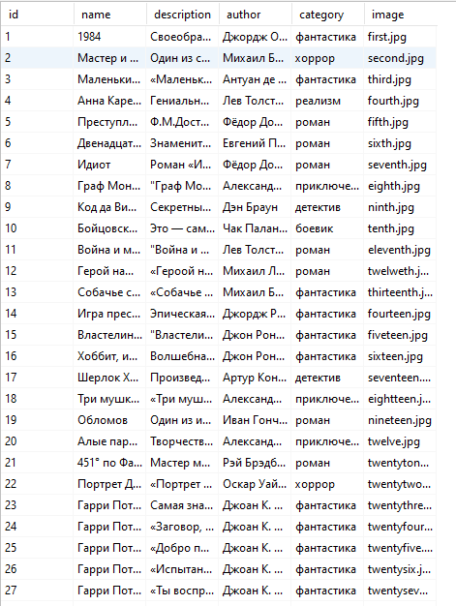
Функции
В программе используется три базы данных. Первая база данных с набором названий книг, их описанием, автором и категорией. Вторая хранит пользователей. Третья - избранные книги каждого пользователя.

Slide 4
Главная страница
На главную страницу в шаблон html передается переменная со всеми книгами и выводится в виде таблицы. Для сортировки по категориям используется метод filter.

Slide 5
Если пользователь вошел в аккаунт, то на странице книги появляются кнопка добавления в избранные. При этом название книги и пользователь добавляется в базу данных. После добавления кнопка добавить в избранное меняется на удалить

Slide 6
используемые технологии
Я использовал библиотеку flask, flask-sqlalchemy, а также html и css.

Slide 7
Заключение
Проект можно улучшить расширением каталога книг или добавлением отзывов для каждой книги.

